Slide 1
轻量级自动化测试框架
—QTP Based
iSoftStone Information Service Corporation

Slide 2
目录
问题描述
解决方案
  框架图示
  数据的组织
  驱动的逻辑
  优势和缺点
参考资料

Slide 3
问题描述

Slide 4
问题描述
前段时间，完成了一些自动化测试的工作，发现了几个问题：
脚本文件过大
经过检查分析，主要是两方面原因导致，一是对象库的文件，默认生成得每个空的对象库文件为192K，这样一个空的QTP脚本文件就至少需要192K*2=384K的空间（Action0和Action1），如果分割的Action多的话，占用的空间就更多。二是Excel的文件，同样由于分割Action，每个Action需要使用一个独立的Sheet，包括脚本中调用的Action，这个在复杂的脚本中，表现得更加明显，往往一个贷款发放的脚本会占用3~4M空间。
文件数量过多
一个最简单的QTP脚本，共有4个文件夹，13个文件，当分割Action较多时，文件数与Action的个数呈正比上升。

Slide 5
问题描述
这两个问题，直接导致最终完成的工程文件达到700~800M，文件数以万计。这还只包括了信贷与结算的主要业务。而其中真正有用的脚本，全部用文本来存储的话，不会超过10M。使用Action复用的方式带来了维护、转移、版本的巨大困难。

Slide 6
解决方案

Slide 7
解决方案概述
用VBS的Function代替QTP脚本中的Action。
  不使用Action复用，而使用Function的加载和调用。直接减少QTP脚本的数量。
使用单一的QTP脚本入口。
  这样整个工程中，就只有一个QTP脚本，其他的都是VBS文件，并且没有了过多的Excel文件。确保冗余文件达到最少。
数据文件统一维护。
  将所有脚本需要用到的测试数据统一放到一个或多个Excel文件中，方便了维护，同时也减少了Excel文件的数量。

Slide 8
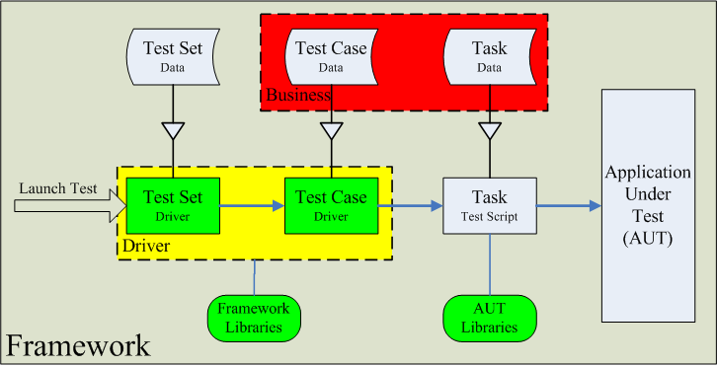
框架图示

Slide 9
框架说明
采用了(TestCase - Task)的模块化设计思想，业务数据驱动脚本的指导思想。框架并没有太多的新意，
对AUT测试对象的处理，全部交给测试工具和Script去处理，框架只处理业务层面的测试数据。
当页面元素是动态生成，或者写得不规范时，Web对象的识别是困难的，而且用Excel表格来记录一个个的Web对象,亦不见得实用。因此，对于Web对象的识别就全部放到脚本中去处理。幸好QTP提供的功能足以胜任这个工作。
框架中，最核心的可能是Driver脚本，但是在整个测试中，最核心的不是Driver，不是Script，而是业务测试数据。
孤立的来看自动化测试框架，是没有任何意义的。什么样的测试用例，决定什么样的框架。

Slide 10
体系结构
Test Set驱动脚本
  初始化
  解析Test Set的数据文件
  调用TestCase驱动脚本，向它传递测试用例的文件名
  如果有必要，调用框架所必需的库函数
TestCase驱动脚本
  解析TestCase的数据文件
  根据TestCase的解析结果，加载测试脚本，加载测试数据
  根据TestCase的内容，调用Task的测试脚本，并且把测试数据的集合传递给测试脚本
  如果有必要，调用框架所必需的库函数

Slide 11
体系结构
Task测试脚本
  执行指定的任务（如输入数据，点击按钮等）
  生成日志，以及测试报告
  如果需要则调用用户自定义库函数
库函数
  一般的和具体应用程序的函数可以被调用，以执行指定的任务。

Slide 12
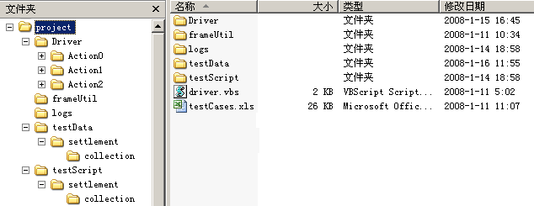
框架的存储结构

Slide 13
框架的存储结构
Project文件夹，整个工程的最高一级目录，名称可以修改。
Driver目录，这个是QuickTest的脚本文件，整个框架的入口。这个脚本包含了testSet和testcase的驱动脚本。
frameUtil目录，存放用来支持框架的一些函数库。
logs目录，存放脚本运行日志
testData目录，存放测试用例以及测试数据的Excel文件
testScript目录，存放task脚本，全部存储为vbs文件。
driver.vbs文件，使用了QTP的automation object model，也是整个框架的入口。可以直接执行该vbs脚本，因此可以做成Windows的自动任务，在指定时间点执行。
testData和testScript目录下的内容，是真正需要开发的。

Slide 14
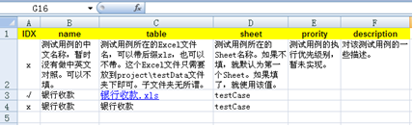
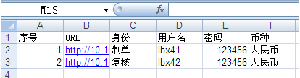
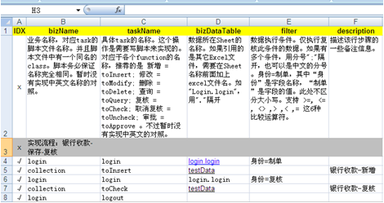

数据的组织
Test Set
Test Data
TestCase
Test Data

Slide 15
Test Set 数据文件
Test Set数据文件是用来管理测试用例文件的，在这里，扮演了TD的管理测试用例和脚本的角色。很显然，这个数据文件没有TD的功能强大，不能体现测试用例对需求的覆盖，没有测试用例之间的树形结构…但是作为一个轻量级的测试框架，只要能够记录、管理50~100个测试用例文件，就暂时够用了。
IDX：index，“√”表示该行数据有效，“x”表示该行数据无效。主要是考虑到Excel直接面对人，用0，1来标识有效无效，很不直观。
name：测试用例的名字，用中文标示即可，这个字段只是让人看起来比较直观，并不会被用到。
table：这个字段非常重要，它指向测试用例所在的Excel的文件名。可以带后缀，也可以不带后缀。不需要指定文件所在的路径。
sheet：表示测试用例在Excel文件的Sheet名称。如果不填写的话，默认为第一个Sheet。
考虑到有些测试用例极其复杂，仅仅使用Excel形式的测试用例是远远不能实现其复杂的逻辑，也可以把测试用例写成vbs文件，直接执行该vbs脚本。目前暂未实现。

Slide 16
TestCase数据文件
TestCase数据文件中记录的就是测试用例，只要不是太过于复杂的测试流程，都可以直接写在Excel文件中，当然，需要符合一定的规范，很显然，这离自然语言还是有一定的距离 。这种形式比较适合step-by-step的测试用例，并且粒度比较粗，减少了测试用例的步骤数。
IDX：index，“√”表示该行数据有效，“x”表示该行数据无效。
bizName：被测试的业务的名称，比如说“银行收款”这个业务。事实上，这个名称需要与存储改业务的task脚本的名称保持一致，而且需要与task脚本中定义的class的名称也保持一致。在没有做名称的中英文对照字典之前，bizName最好使用英文名，所以最好使用“collection”，而不是“银行收款”。
taskName：task的名称，原子业务的名称，比如新增、修改、删除等。这个名称与task脚本中定义的各个Function的名称应该保持一致。同样，暂时也最好不要使用中文。

Slide 17
TestCase数据文件
bizDataTable：测试数据所在的Excel的Sheet名称。比如说进行登陆操作时，需要输入用户名和密码等数据，这些数据单独放在某个Excel文件中的某个Sheet中，把这个Sheet的名称写到bizDataTable这个字段中即可，框架会自动去加载这个Sheet中的所有数据。
filter：测试数据的过滤条件。可能准备的测试数据比较多，但是在当前这一个step中，只需要执行某一条或几条数据，就可以使用filter这个条件。比如说，登陆时，想用错误的用户名和密码来登陆，那么可以这样写：用户类型=baduser。当然“用户类型”是测试数据所在Excel表格中定义过了的字段。老实说，在这次完成的框架中，只有filter这个想法，觉得有点意思。感谢提出这个需求的同事。

Slide 18
Test data数据文件
Test data数据文件，用来存放测试数据。没有区分输入数据、验证数据、以及输出数据，总之，只要是测试过程中，需要用到的数据，都一古脑的做成一行，放到这个文件中。一是觉得这样在设计测试数据时，比较方便和直观，二是也没有更好的设计思想。
对业务的验证，按照设想，是通过日志文件和测试报告来体现的。所以把验证数据与输入数据放到一起，亦不会有太大的不妥。

Slide 19
数据文件总结
基于把测试设计和脚本开发分开的思路，设计了这三个Excel表格。测试设计时，主要是设计testcase和test data这两个Excel表格。毕竟，这才是自动化测试最核心的价值所在。脚本写得再完美，没有好的测试设计、测试数据，对测试本身并不会有太大的帮助。
因此，希望尽可能把这些Excel表格做得更易用。所谓的框架，就是把这3个Excel表格串起来的东西。

Slide 20
驱动脚本的逻辑
Test Set 驱动脚本伪码
TestCase 驱动脚本伪码
Task 脚本说明

Slide 21
Test Set 驱动脚本伪码
将test set数据所在的整个Sheet加载到QuickTest的Runtime Table中。
检查test set数据文件中一共有多少行记录需要执行。
读取一行数据。
如果该行的IDX的值为“√”，那么调用执行TestCase驱动脚本，并且把测试用例所在的Excel文件名和Sheet名作为参数传给TestCase脚本。
转向第3步，直到所有数据被执行完毕。
删除加载到Runtime Table中的所有数据。

Slide 22
TestCase 驱动脚本伪码
将TestCase所在的Sheet加载到QuickTest的RunTime Table中。
检查TestCase数据文件中一共有多少行记录需要执行。
遍历整个Sheet，加载所有需要被用到的Task脚本：逐行读取有效数据（IDX=“√”），如果bizName的值所指向的Task脚本没有被加载，那么加载之，直到所有数据被执行完毕。
遍历整个Sheet，加载所有需要被用到的Test data数据：逐行读取有效数据（IDX=“√”），如果bizDataTable的值所指向的Sheet（该Sheet的名称应该在本测试用例中是唯一的）没有被加载到RunTime Table中，那么加载之，直到所有数据被执行完毕。
获取一行的测试步骤的数据。
如果该行的IDX的值为“√”，那么解析filter信息，形成条件语句。
逐行读取test data所在的Sheet，如果该行数据是满足条件语句的，那么调用Task脚本，执行对应的操作。
转向第5步，直到所有数据被执行完毕。
删除加载到Runtime Table中的所有Sheet。

Slide 23
Task 脚本说明
Task 脚本的模板如下：
Class collection
‘银行收款-新增的task
  Function toInsert(Sheet_Name)
    Msgbox(DataTable(“序号”,Sheet_Name))
    ……
  End Function
‘银行收款-复核的task
  Function toCheck(Sheet_Name)
    Msgbox(DataTable(“序号”,Sheet_Name))
  End Function
End Class

Slide 24
Task 脚本说明
Task 脚本中，必须定义一个Class，这个Class的名称应该与文件的名称保持一致。目的主要是为了在调用某个Function时，如新增（toInsert），会去找指定Class的toInsert方法，而不会出现找错的情况。
各个Function脚本，需要全部使用描述性编程来实现，不能采用录制的方式生成。
使用参数化的测试数据，可以直接使用QuickTest的DataTable对象，只是Sheet名称不是dtLocalSheet，而是定义的变量Sheet_Name。不过用法是一样的。
脚本开发的工作，就是开发这些Task脚本。

Slide 25
优势和缺点
优势：
  脚本文件少，并且占用的空间也少了。
  可以使用版本控制工具对单个的数据文件或者vbs文件进行版本控制。
  测试设计和脚本开发解耦。
  测试用例和数据的展现更加人性化。
缺点：
  异常的捕获考虑得很少。
  日志只是输出到文件，不利于查看。如果把日志输出到数据库，就可以生成相应的测试执行报告。
  测试用例的管理太过于简陋。

Slide 26
参考资料说明
EMOS框架。（这个框架正好有基于QuickTest的版本）
DDE框架-Nagel, Carl。（就是网上流传很广的3层驱动的框架图，不过是基于Robot，只能借鉴思想）
《微软软件测试自动化》-王志峰 （每次看这个PPT都有新的收获）

